Slide 1
Töihin! Luo oma kuunteluraportti
Opettaja
Koulu
Digitaalinen analysointi ja seuranta

Slide 2
Oppimistavoitteet
Opiskelijat osaavat käyttää verkkotyökaluja valitsemansa teeman tutkimiseen
Opiskelijat osaavat osoittaa ja esittää, miksi heidän teemansa on merkityksellinen yleisönsä kannalta.
Opiskelijat kykenevät systemaattiseen kuunteluanalyysiin digitaalisilla työkaluilla.
Notes:
Kun opiskelijat oppivat käyttämään verkkotyökaluja oman trendinsä tutkimiseen, he saavat käytännön kokemusta verkkotutkimuksen tekemisestä ja oman toimialansa tai kiinnostuksenkohteensa keskeisten trendien tunnistamisesta.
Se, että opiskelijat pystyvät perustelemaan ja esittämään, miksi heidän trendinsä on merkityksellinen heidän yleisölleen, auttaa heitä kehittämään viestintä - ja esitystaitojaan sekä osoittamaan kykynsä ajatella kriittisesti ja strategisesti markkinointitoimiaan.
Systemaattisen kuunteluanalyysin oppiminen digitaalisten työkalujen avulla antaa opiskelijoille arvokkaan taitovalikoiman, jolla on suuri kysyntä markkinointialalla, ja antaa heille mahdollisuuden tehdä datavetoisia päätöksiä, jotka voivat tuottaa todellisia tuloksia heidän liiketoiminnalleen tai organisaatiolleen.

Slide 3
Aiheet
Oman aiheen esittely
Miten?
Kysymyksiä?

Slide 4



Oman aiheen esittely
Pitch noin 2 minuuttia
Anna palautetta!
Mikä on aiheesi?
Miksi aihe on tärkeä nykyajan markkinoijille?
Notes:
Tämän päivän nopeassa markkinointimaisemassa on tärkeää pysyä ajan tasalla uusimmista trendeistä ja aiheista menestyäkseen. Markkinoijina on tärkeää pystyä levittämään ideoita ja strategioita tehokkaasti saadakseen yleisön huomion. Tässä tehtävässä saat tilaisuuden esitellä aihettasi kahden minuutin puheenvuorossa ja selittää, miksi se on tärkeää nykypäivän markkinoijille. Tämä harjoitus auttaa sinua parantamaan viestintätaitojasi ja kehittämään suostuttelevaa puhetta, joka resonoi yleisöösi.

Slide 5
Brief: Kuunteluraportti
Miten kuunteluraportti tehdään? Teeman valitsemisen jälkeen:
Vaihe 1:
Käytä monikanavaista lähestymistapaa ja kartoita aiheeseen liittyviä blogeja, verkkosivustoja, offline- ja online -aikakauslehtiä, tutkimuksia ja ajatusjohtajia.
Vaihe 2:
Lue, mitä teemastasi kirjoitetaan.
Vaihe 3:
Kerro lyhyesti, mitä teemaasi liittyen puhutaan, ja kirjoita kuunteluraporttisi.
Ehdotus: rajoita selvityksesi 5 lähteeseen kutakin kanavatyyppiä kohden, mutta käytä vähintään 3 lähdettä.

Slide 6
Kädet saveen!
Tee oma kuunteluraporttisi!

Slide 7


Mahdollisia teemoja (trendejä)
  Lohkoketjuteknologia
  Sosiaalinen liiketoiminta
  VR mainonnassa/mainonta VR:ssa
  Tarinankerronta
  Sisältömarkkinointi
  Mobiili
  Online-asiakaskokemus
  Natiivimainonta
  Muoti
  Kulttuuriala
  Journalismin tulevaisuus
  … ja niin edelleen
  Missä teemassa/aiheessa haluaisin olla spesialisti?

Slide 8
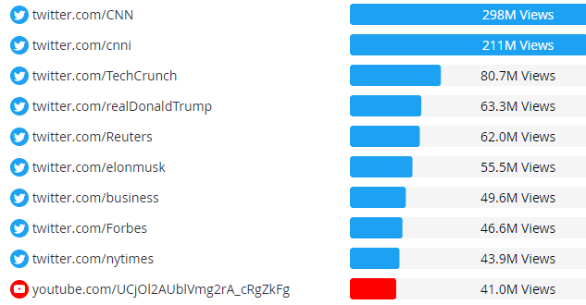
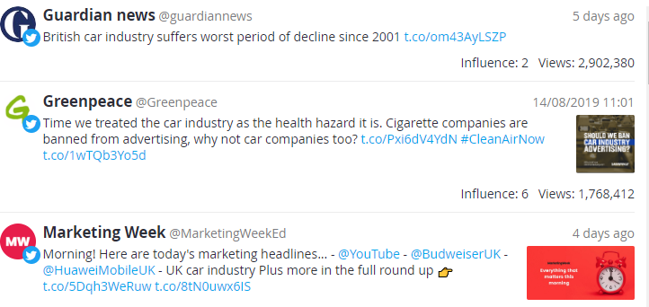

Harjoittele kotona:
  Esimerkki: “autoteollisuus”
Ala tutkia teemaasi.
Käytä sitä kuunteluraportin aloituspisteenä.
Todista, että käytit kuunteluraportissasi sosiaalista kuunteluohjelmaa.

Slide 9



Valitse teemasi & yhdistä ”pelikenttäsi”
Etsi työkaluilla aiheeseen liittyviä blogeja, verkkosivustoja, offline-aikakauslehtiä, artikkeleita ja ajatusjohtajia (henkilökohtainen brändäys).
Kirjoita kuunteluraporttisi nykypäivän markkinoijille.
Vaatimukset:
Kuunteluraportti: 1 500 sanaa (pelkkä teksti).
Lähteet ja tekstiviitteet
Kansilehti

Slide 10
Kysymyksiä?

Slide 11
Vastuuvapauslauseke
DEMS-aineistolla pyritään vahvistamaan korkeakoulujen digitaalisia markkinointitaitoja ja ymmärtämään organisaatioiden keskeiset tarpeet. Saat käyttöösi laajoja diasarjoja, joissa on luokan toimintoja ja tehtäviä sekä yksityiskohtaisia opettajan käyttöohjeita.
Huomautus: aineisto sisältää Internetistä noudettuja sisältöjä ja lukuja, joten siihen tehdään muutoksia. Lähteet on ilmoitettu oikeudenmukaista käyttöä koskevien sääntöjen mukaisesti. Kustantajan vastuu rajoittuu alkuperäiseen aineistoon, joka on tallennettu www.dems.pro. Kaikki materiaali tuotetaan avoimeen käyttöön ja yhteisrahoitetaan Erasmus + - ohjelmasta.

